Slide 1
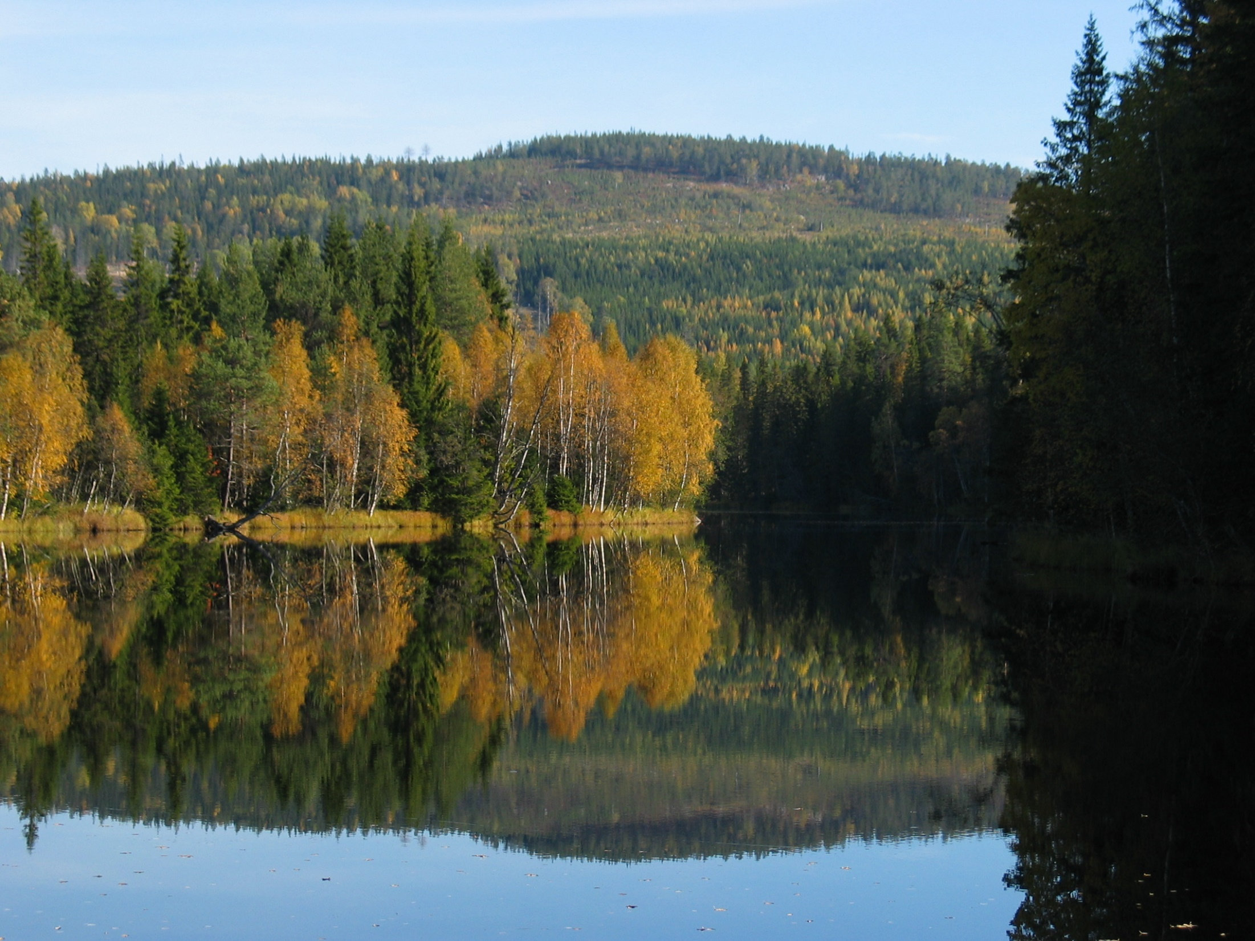
Soil carbon balances in Swedish forests
”Skogsbrukets försurande påverkan på marken och vad gör skogens aktörer?”
Erik Karltun
Inst. f. mark och miljö, SLU
Foto: Ola Borin

Slide 2
Försurande processer
Neutraliserande processer
Deposition (från SO₂, NO_{x}, NH₃)
Marken
Katjonupptag (NH₄⁺,Ca²⁺,Mg²⁺,K⁺)
Anjonupptag (NO₃⁻,SO₄²⁻,H₂PO₄⁻)
Uppbyggnad av dött
organiskt material (DOM)
Nedbrytning av DOM
Vittring
Nitrifikation
Denitrifikation,
ammonifiering
Katjonadsorption/anjondesorption
Katjondesorption/anjonadsorption
H⁺?

Slide 3
Trädens upptag
Deposition
6 H⁺
3 SO₄²⁻
Ca²⁺
2 H⁺
Humuslager (O)
SO₄²⁻
2 OH⁻
6 H⁺ + 2 Al(OH)₃ = 2 Al³⁺ + 6H₂O
Blekjord (E)
3 Ca²⁺
Rostjord (B)
2 Al3⁺
Mobil anjon
3 Ca²⁺
3 SO₄²⁻

Slide 4
Högre upptag av baskatjoner än anjoner leder till biologisk försurning
Biologisk försurning har begränsad förmåga att tränga ner i markprofilen och når i liten grad vattendragen
Hög deposition av havssalter, t.ex. vid stormar, kan mobilisera ”biologisk surhet” och orsaka surstötar
Deposition av svavelsyra försurar på djupet och sulfatjonen ”tar med sig” väte och aluminiumjoner ut i vattendragen – gäller även andra mobila anjoner

Slide 5
Beståndsålderns effekt på pH
Latitudens effekt på pH
Försurningsfronten
Data från Karltun (1995)

Slide 6
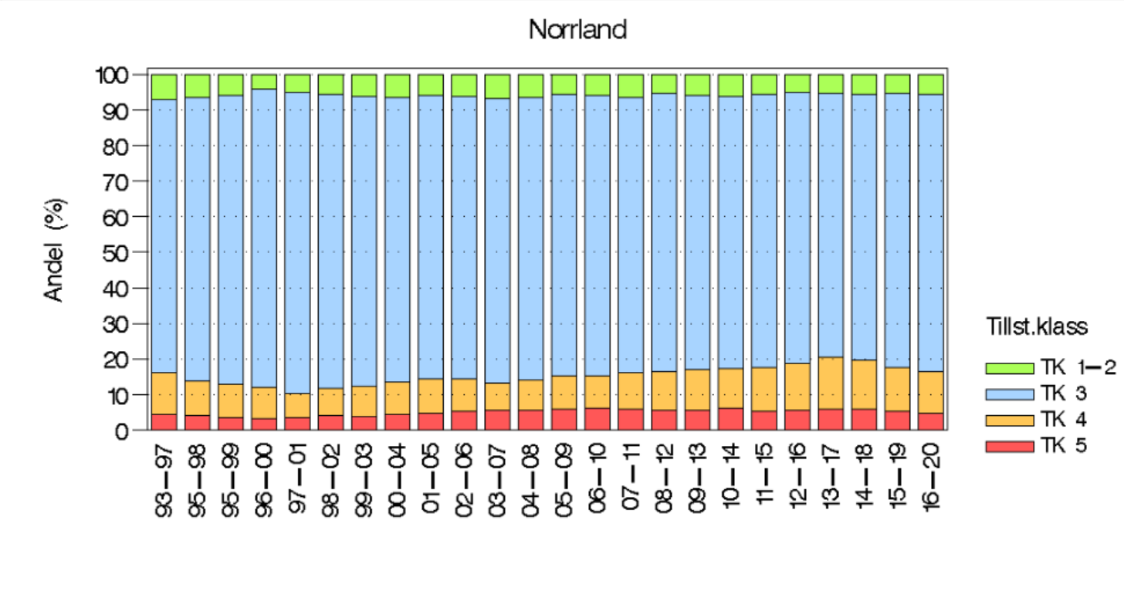
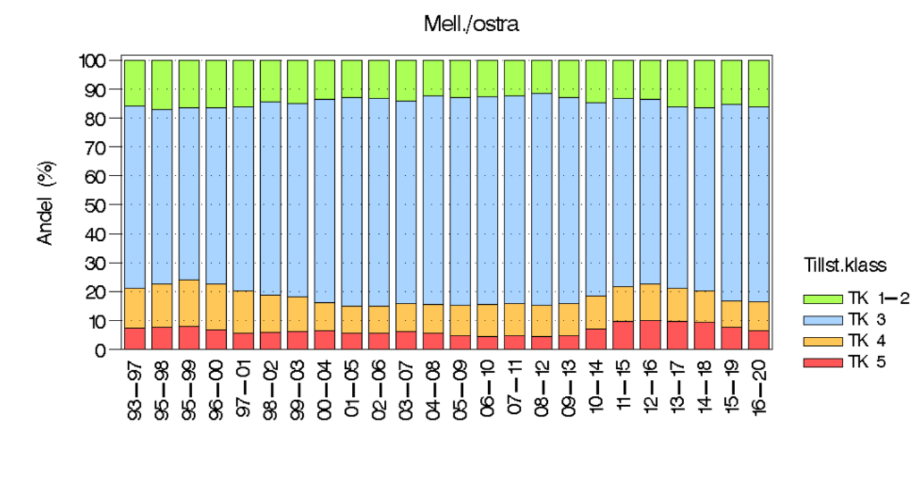
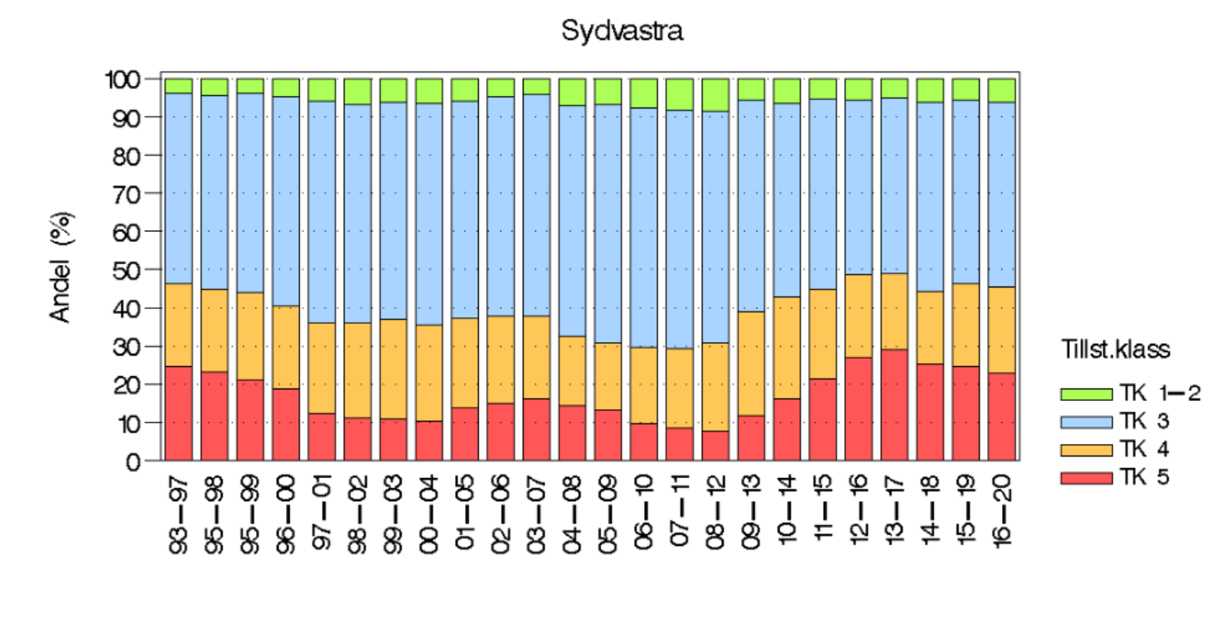
Skogsmarkens försurningsstatus:
basmättnad i B-horisonten
Tillståndsklasser
TK5: <6%
TK4: ≥6% – 9%
TK3: ≥9% – 79%
TK1-22: ≥79%
Johan Stendahl,
pers. komm.

Slide 7
Har skogsbrukets försurning ersatt atmosfärisk försurning?

Slide 8
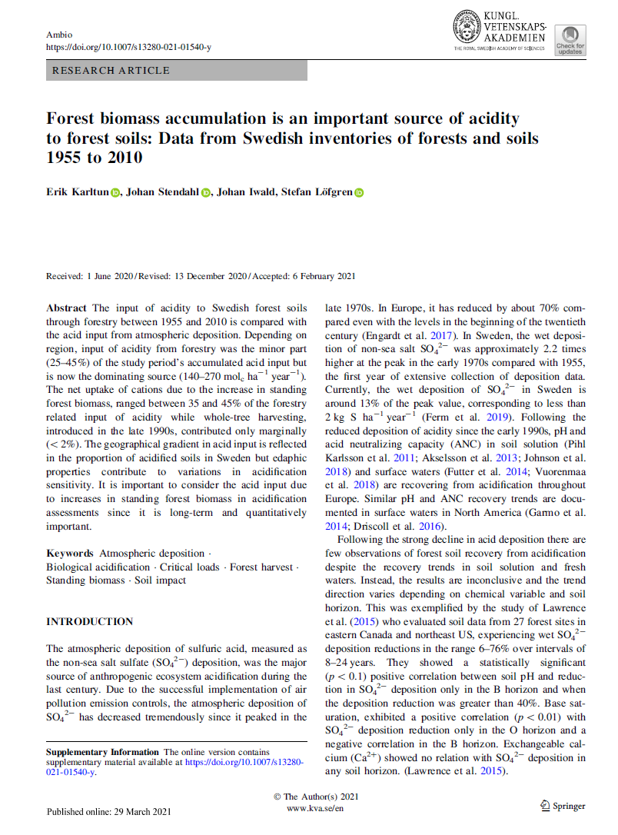
Ökad biomassa i skogen: en viktig källa till surhet i svenska skogsjordar
Syfte:
att kvantifiera försurningsbidraget från skogsbruket mellan 1955 och 2010 och jämföra det med atmosfärsdepositionen
Vi separerade den biologiska försurningen i två komponenter;
nettoackumulationen av baskatjoner (baskatjoner-anjoner) i biomassa
nettoförlusten av baskatjoner i skogsprodukter inkl. biobränsle

Slide 9
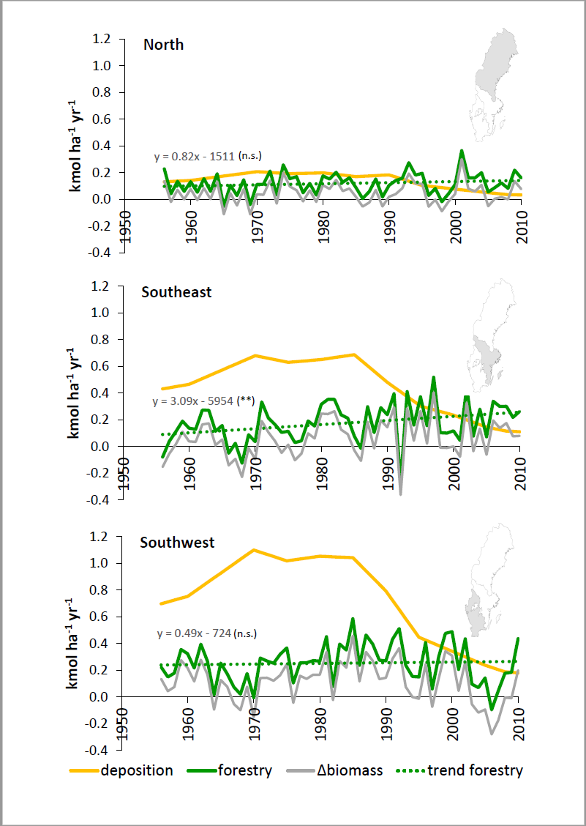
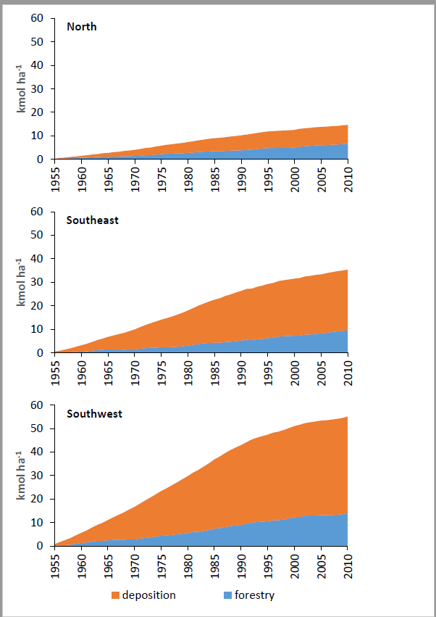
Tillförsel av vätejoner från atmosfärisk deposition, skogstillväxt och uttag av virke och skogsbränsle
Årlig
Ackumulerad

Slide 10
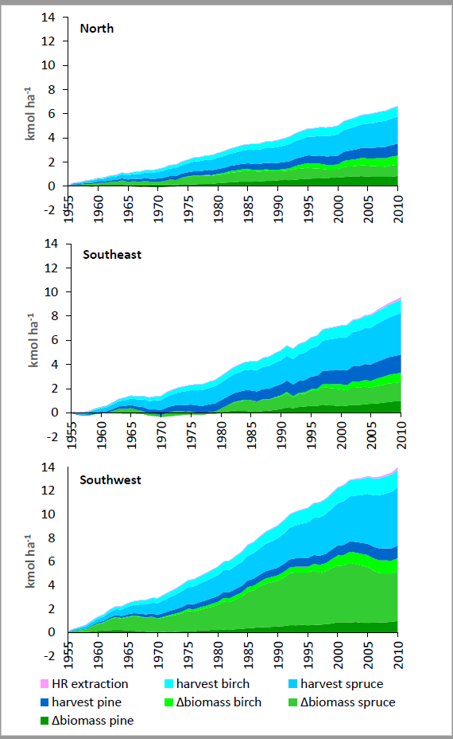
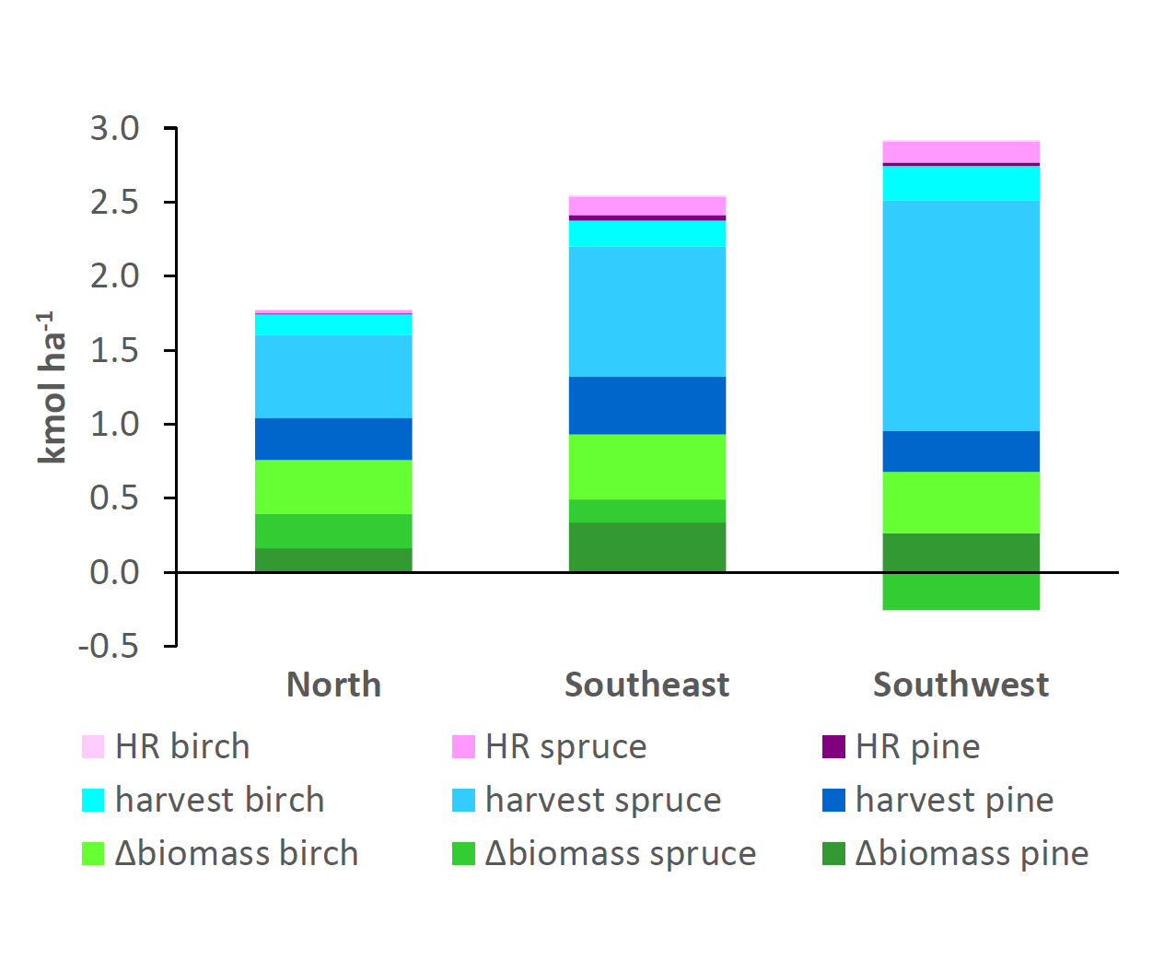
Tillförsel av vätejoner från skogstillväxt och uttag av virke och skogsbränsle fördelat på trädslag
Ackumulerad 1955 - 2010
Ackumulerad från 1999 - 2010
GROT björk
GROT gran
GROT tall
Virkesskörd björk
Virkesskörd gran
Virkesskörd tall
Çbiomassa björk
Çbiomassa gran
Çbiomassa tall

Slide 11
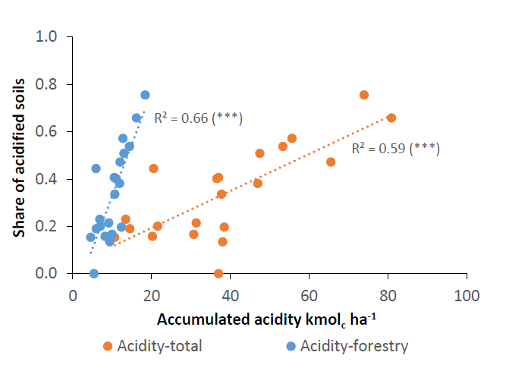
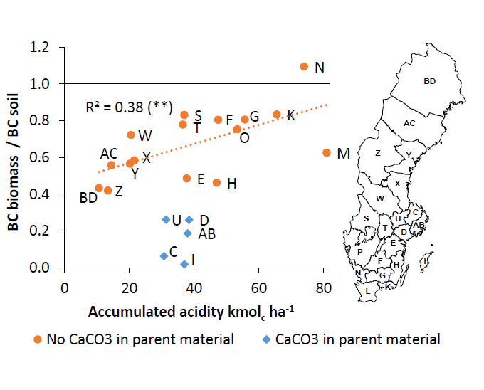
Vätejonstillförseln och andel försurad mark
Vätejonstillförseln och förhållandet
mellan baskatjoner i träd och i mark

Slide 12
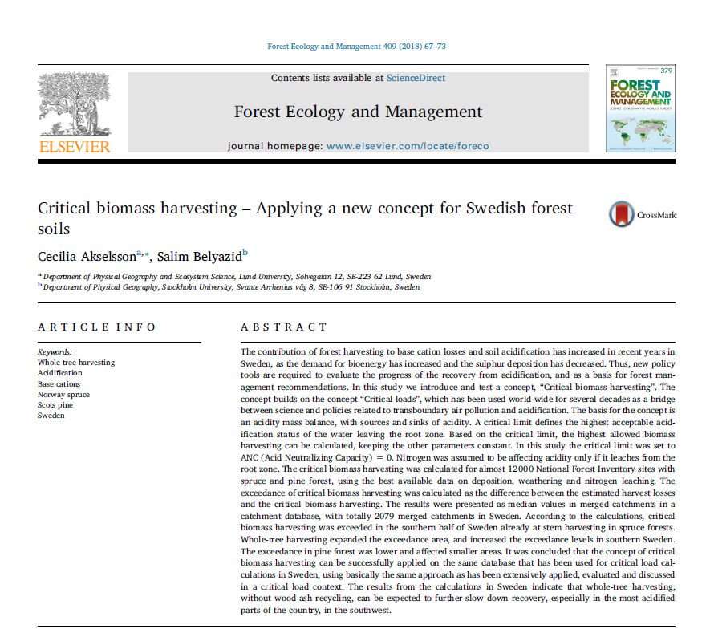
Kritiskt biomassauttag – indikator för den biologiska försurningen
Kritisk belastning för baskatjonuttag:
Crit BCharv = BCweath + BCdep + NH4-Nleach - Sdep - Cldep - NO3-Nleach
Baskatjonuttag:
BCharv = BCharv,Ca2+ + BCharv,Mg2+ + BCharv,K+ + BCharv,Na+
Överskridande (exceedance):
CBHöverskr =BCharv - CritBCharv

Slide 13
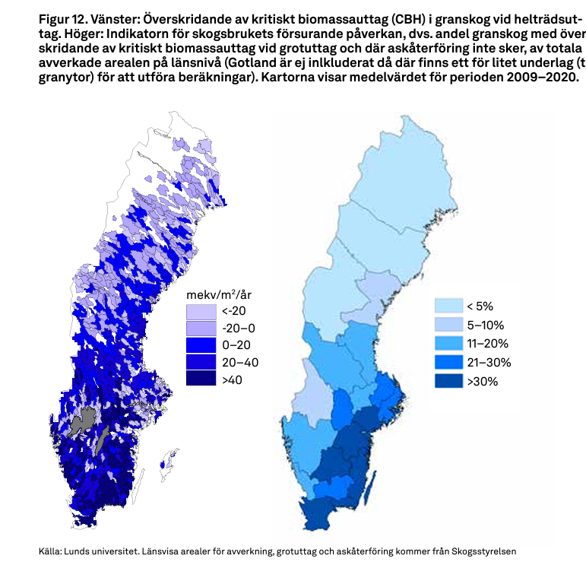
Fördjupad

Slide 14
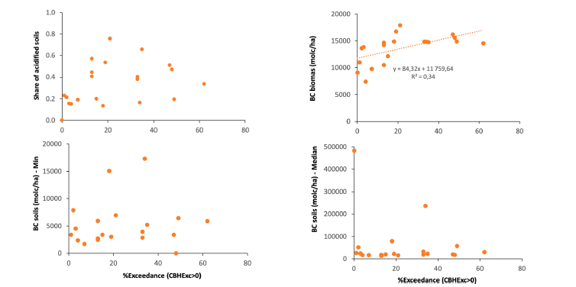
Överskridande i relation till indikatorer på försurning i mark och baskatjoner i biomassa
Stefan Löfgren, Johan Stendahl. Erik Karltun 2021. Critical biomass harvesting indicator for whole-tree extraction does not reflect the sensitivity of Swedish forest soils. Ecological Indicators, 132:108310

Slide 15
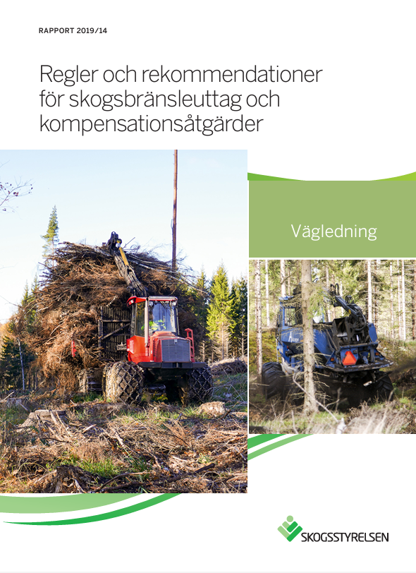
Skogsstyrelsens rekommendation
Om det samlade uttaget av grot under omloppstiden motsvarar mer än ett halvt ton torrsubstans aska per hektar, bör detta kompenseras med aska.
I sydligaste och sydvästra Sverige bör dock alltid aska återföras när grot tas ut vid föryngringsavverkning, även om uttaget motsvarar mindre än ett halvt ton aska per hektar.

Slide 16
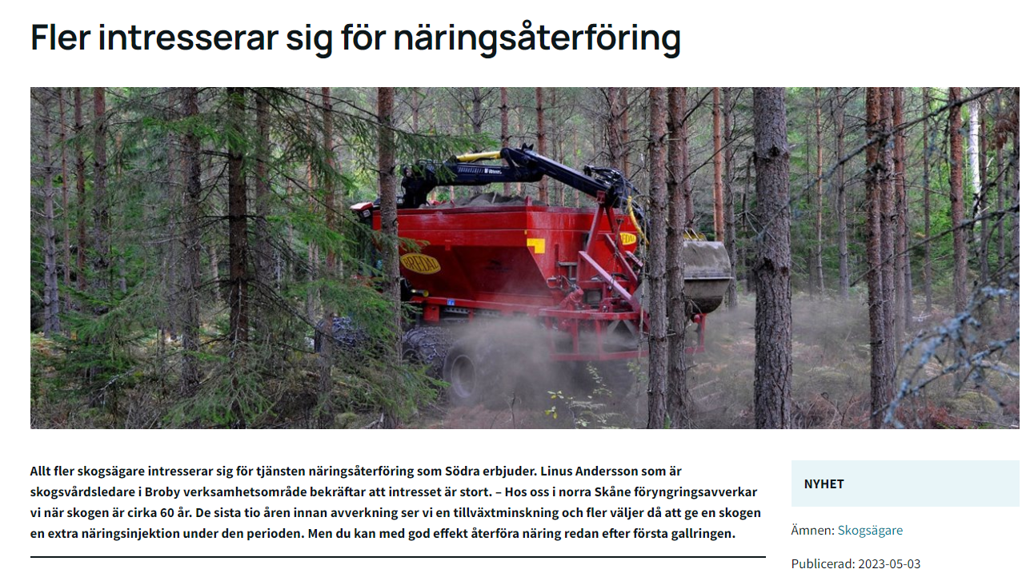

Slide 17
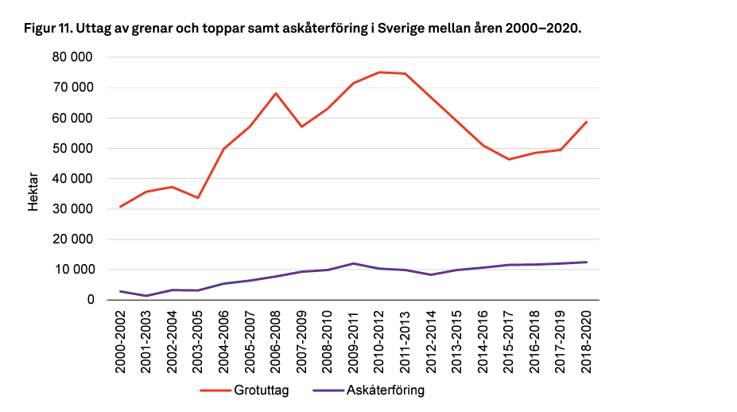

Slide 18
Sammanfattning
Den atmosfäriska försurningen har minskat drastiskt sen slutet på 1980-talet medan skogsbrukets bidrag till försurningen har legat konstant eller ökat svagt mellan 1955 och 2010
Skogsbrukets ackumulerade bidrag till försurningsbelastningen mellan 1955-2010 varierar mellan 24% i sydvästra Sverige och 43% i norra Sverige
Den ackumulerade syra-tillförseln från både deposition och skogsbruk korrelerar väl med markens försurningsstatus
Miljömålsindikatorn för skogsbrukets försurningspåverkan – överskridande av kritiskt biomassauttag – visar ingen korrelation med markens försurningsstatus
Skogsstyrelsens rekommendationer för askåterföring har ingen direkt koppling till markstatus men pekar särskilt på områden med stor andel försurad mark

